Slide 1
Projet Java
Gestion informatique d’un centre hospitalier
TAN Albert
RINJARD Yann
TD08

Slide 2
Sommaire
Diagramme de classes
Conception technique
Maquettes d’interface
Versionning GIT
Bilan individuel
Bilan du projet
Bibliographie

Slide 3
Diagramme de classes

Slide 4
Conception technique

Slide 5
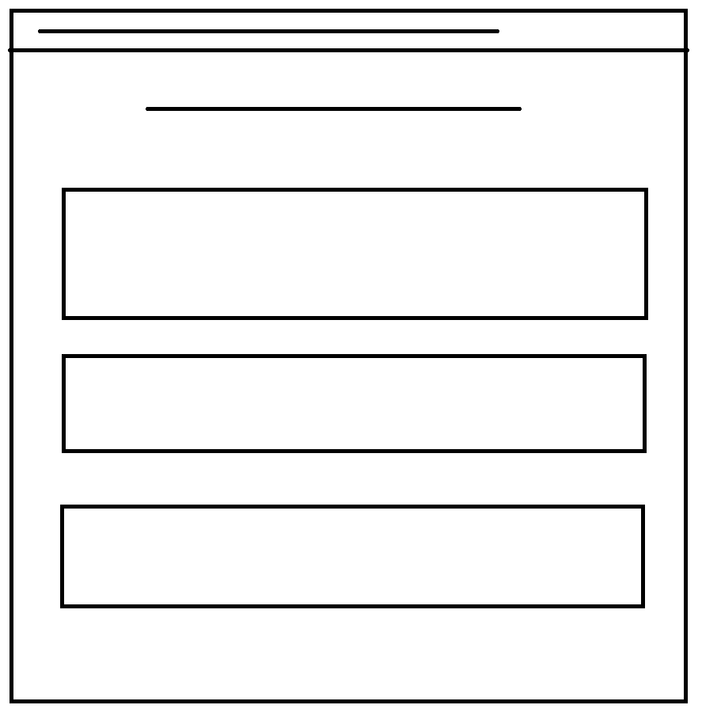
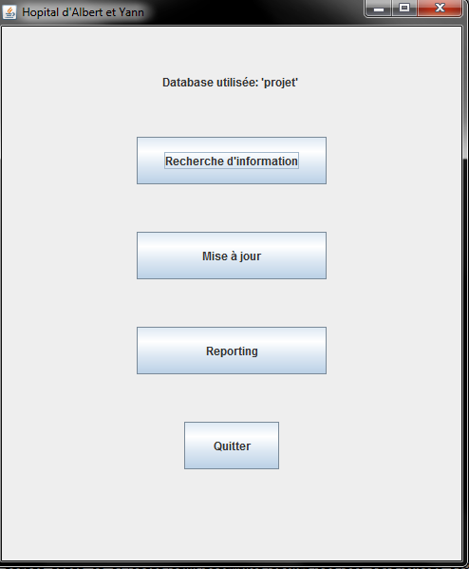
Maquettes d’interface
Titre du panneau
(mis avec setTitle)
JLabel permettant d’afficher
Sur quel base on se met
Jbutton pour
appeler les
fonctions
Mise en page avec FlowLayout et setHgap/setVgap
pour la position des boutons

Slide 6
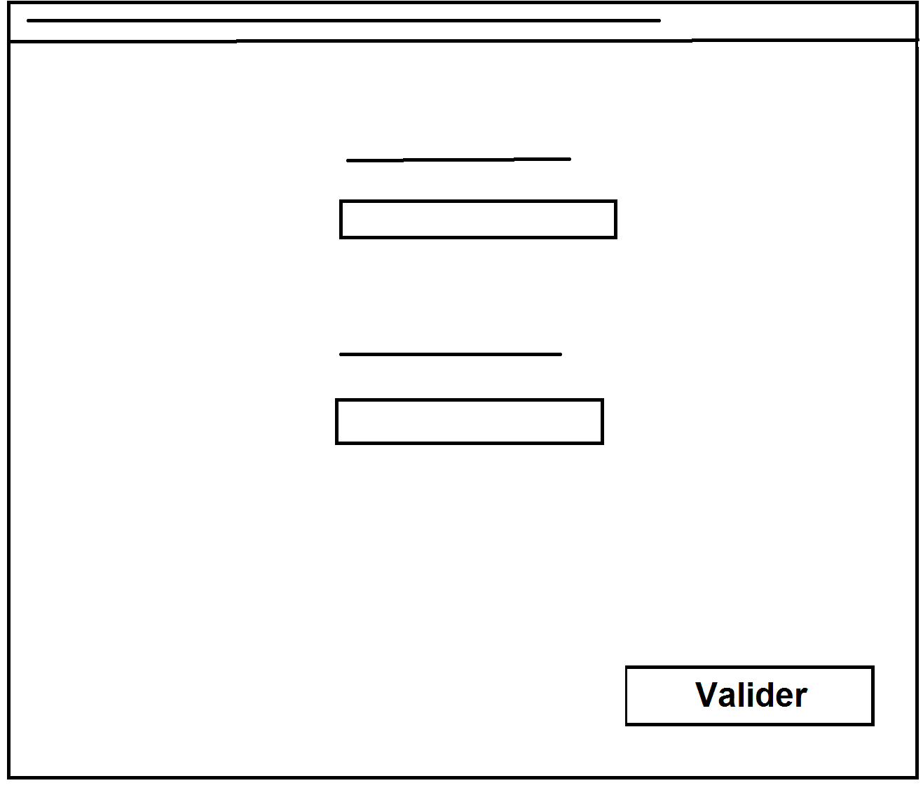
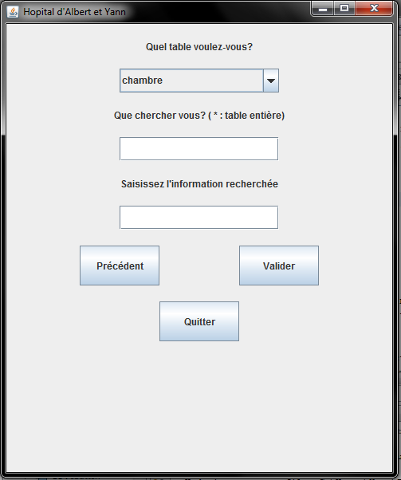
Titre du panneau
(mis avec setTitle)
JLabel permettant d’afficher
les informations que l’on veut
JTextField pour récupérer les informations
Bouton pour quitter, valider
ou revenir en arrière que
l’on retrouve partout

Slide 7
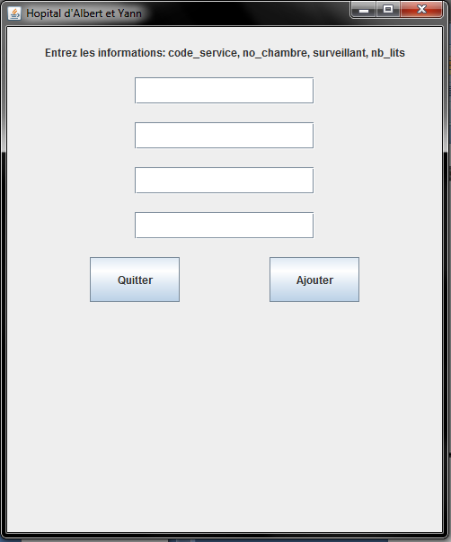
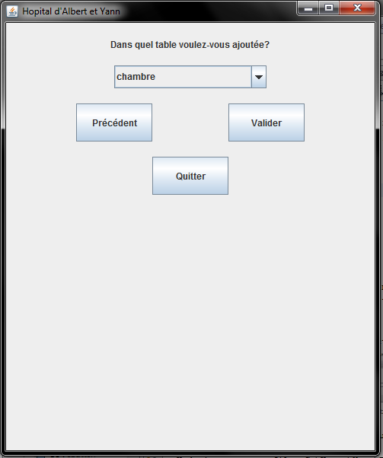
JComboBox permettant de
faire des choix
Zone de Texte pour ajouter des
informations dans une table

Slide 8
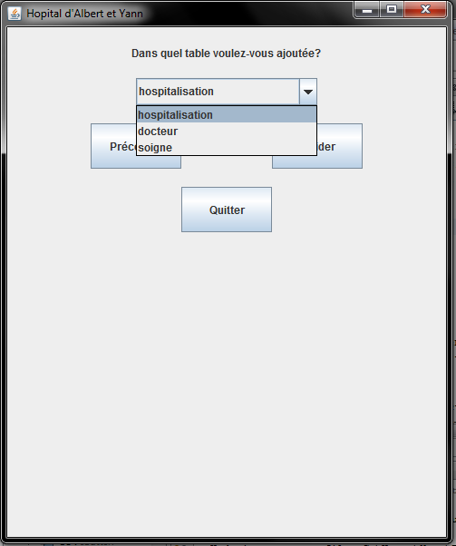
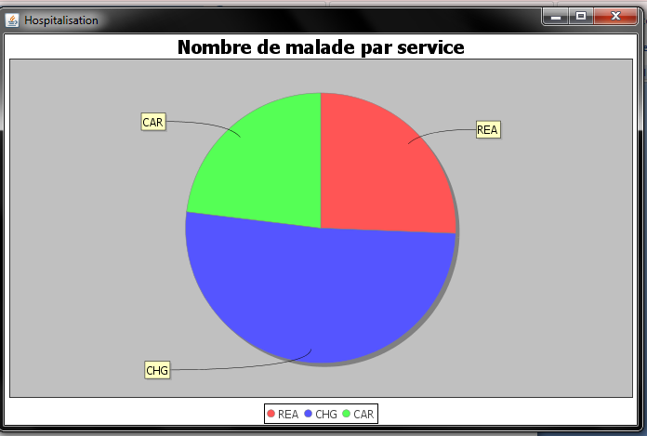
JComboBox permettant de
faire des choix
JFreeChart pour afficher le diagramme
(aide avec le pdf sur JFreeChart)

Slide 9
Versionning GIT

Slide 10
Bilan individuel Albert

Slide 11
Bilan individuel Yann

Slide 12
Bilan du projet

Slide 13
Bibliographie
https://openclassrooms.com/forum/sujet/espace-entre-les-boutons-25358
http://www.java2s.com/Code/JavaAPI/javax.swing/JPanelsetPreferredSizeDimensionpreferredSize.htm
https://openclassrooms.com/courses/apprenez-a-programmer-en-java/les-champs-de-formulaire
https://docs.oracle.com/javase/7/docs/api/javax/swing/JComboBox.html

